Slide 1
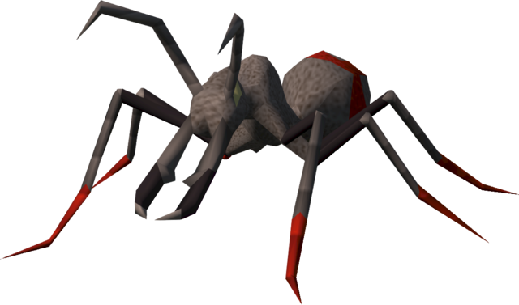
게임소프트웨어공학
게임 스토리 기획서
World of Ant

Slide 2
배경
지나친 환경파괴로 생태계가 망가지고 수만년
생태계의
새로운 주인이 된
개미
다양한 개미들의
발전된 능력을 통한 전쟁
새로운 환경과
생물들의
진화
수많은 군주개미들의 정복전쟁

Slide 3
게임 방식
각 진영에서
개미들을 소환해
상대의 진지를
부수면
승리!!

